Slide 1
Prepoznavanje osobe na slici
Aleksandar Bedov RA154/2012

Slide 2
Opis
Aplikacija ima za cilj da za unetu fotografiju prepozna lice koje je pre toga uneto u bazu.

Slide 3
Tehnologija
- Programski jezik koji će aplikacija koristiti je Python uz korišćenje OpenCV biblioteka. XML fajlovi će se koristiti za skladištenje podataka koji predstavljaju rezultate obučavanja veštače neuronske mreže. OpenCV sadrži i već naučene mreže za prepoznavanje lica i skladišti ih u vidu XML fajlova. Ovaj fajl se naziva: haarcascade_frontalface_default.xml

Slide 4
Tehnologija
- Haar Cascade za obučavanje koristi dva skupa. Jedan koji sadrži slike koje sadrže objekat koji želimo da detektujemo a drugi bez objekta od interesa.
- Za identifikaciju ću koristiti Local Binary Patterns Histograms algoritam. Najrobusnija metoda, koja je otporna na luminaciju I dimenzije slike koje joj pružamo. Ovo postiže tako što piksele upoređuje sa svojim susedima, davajući im vrednost 1 ako su oni svetliji ili 0 ako su tamniji. Bez obzira na osvetljenje njihova razlika će ostati ista, kao i rezultat.

Slide 5
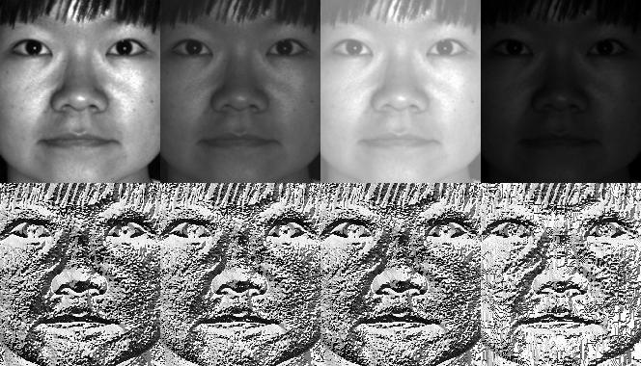
Primer – robusnost algoritma

Slide 6
Implementacija
Prvi korak je detekcija lica. To postižemo tako što ćemo već istrenirane podatke dati sistemu u vidu .xml fajla. (haarcascade_frontalface_default.xml).
Drugi korak je da na osnovu detektovanih kvadara gde smo uočili lica napravimo niz sa osobom1 i osobom2 gde ćemo paralelno praviti i niz sa int-ovima koji će obeležavati koja osoba gde pripada. Ta dva niza očekuje algoritam da bi naučio koja osoba kako izgleda

Slide 7
Implementacija
Poslednji korak je davanje test fotografija osobe 1 ili 2, i prepoznavanje. Algoritam kao rezultat daje prepoznatu osobu, na konzoli izbacuje kojom je ubeđenošću prepoznao osobu ili izbacuje da je to pogrešna osoba. Ukoliko je osoba prepoznata, uokviruje lice i izbacuje njeno ime.

Slide 8
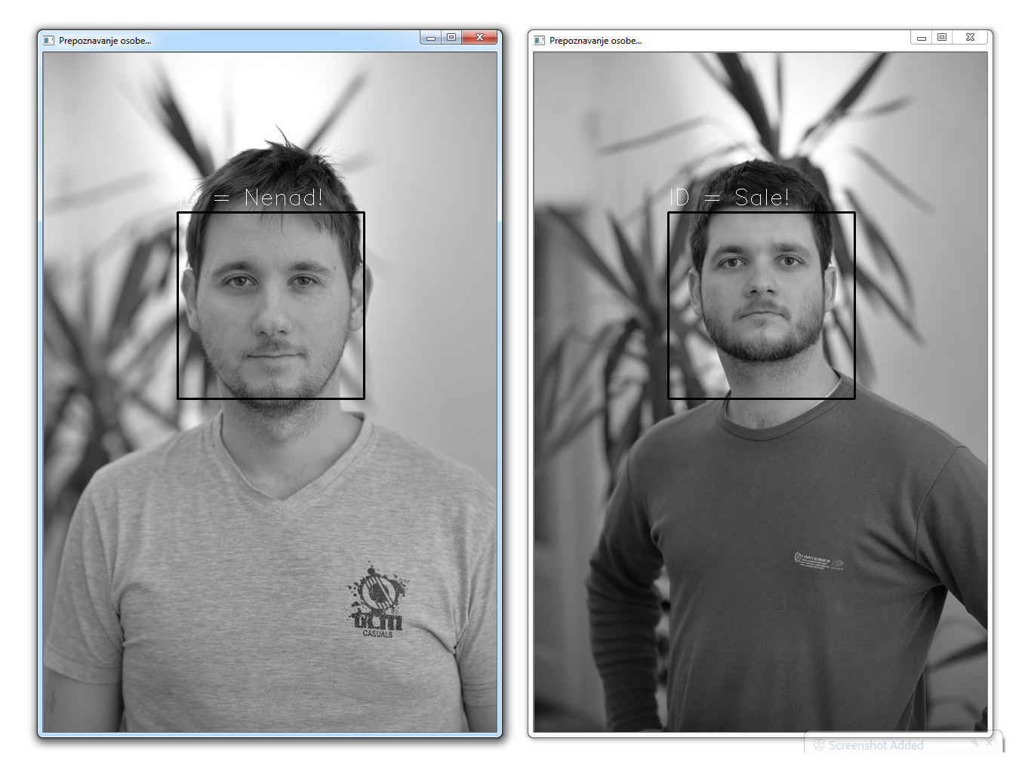
Finalni rezultat:

